Slide 1
Risultati sondaggio
rivolto alla comunità scolastica del Liceo Dante Alighieri

Slide 2
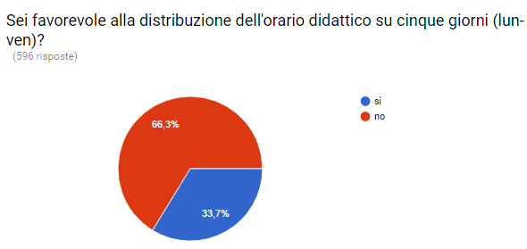
Studenti
596 risposte su 796

Slide 3
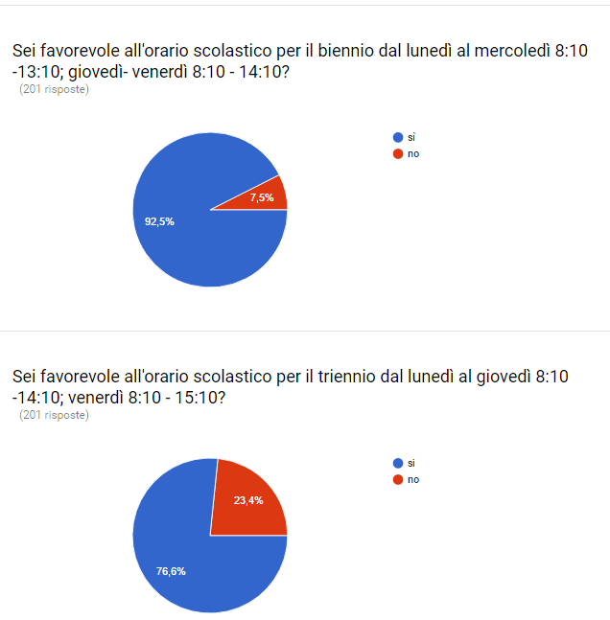
Studenti
201 risposte

Slide 4
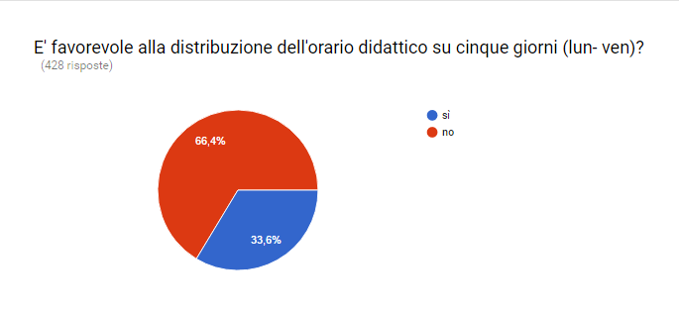
Genitori
428 risposte

Slide 5
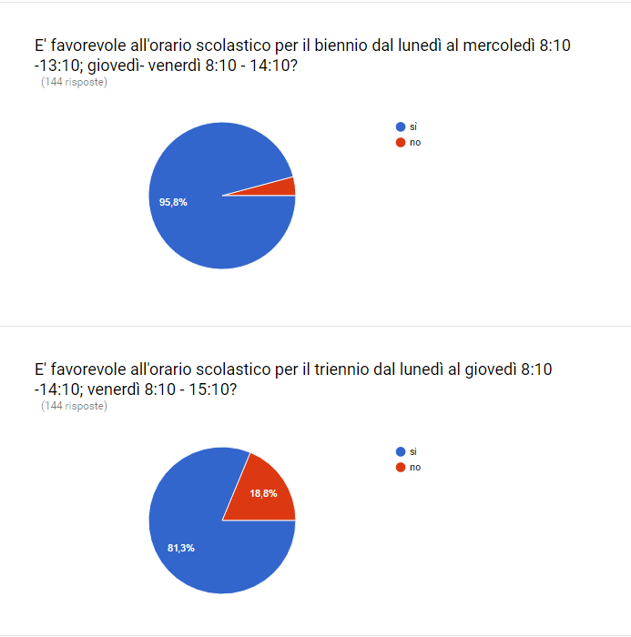
Genitori
144 risposte

